Slide 1
Facultad de Ciencias Médicas de Sagua
Bases Biológicas de la Medicina
Sumario: El receptor del linfocito T, las moléculas presentadoras de péptidos y la diversidad
Asignatura: Sangre y Sistema Inmune
Primer periodo.2do año.
Conferencia orientadora
Profesor auxiliar : Dra. Maricelis Mojena Roblejo
Especialista en Fisiología Normal y Patológica. Investigador agregado.

Slide 2
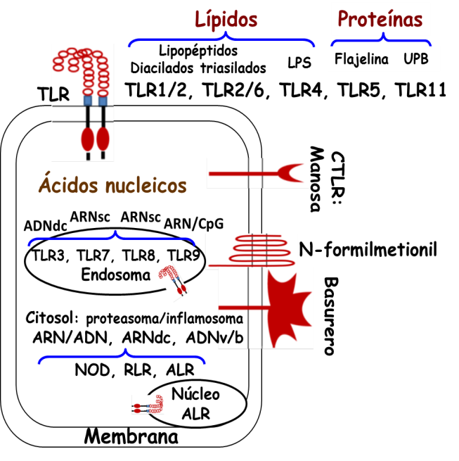
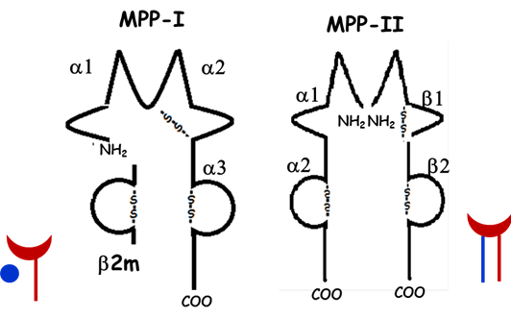
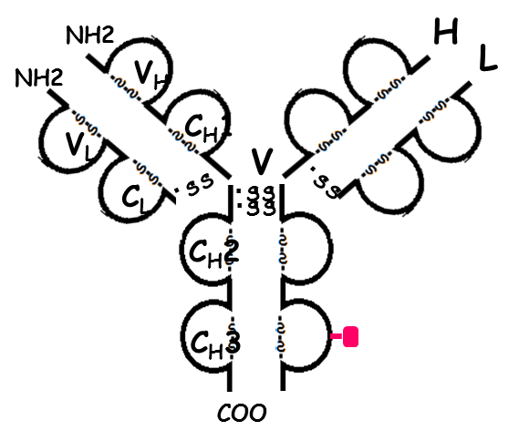


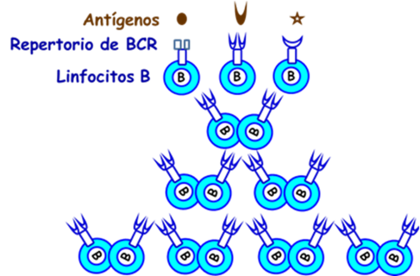
Vínculo con la actividad anterior
Moléculas de reconocimiento de antígenos: PRR, MPP, TCR y BCR
Complejo receptor:
TCR o BCR
CD3
ITAM
T
B
Ig
α β
S
TCR
γ ε δ ε
S
BCR
S
S
ζζ
Ag
CD81
CD19
Cd3
CD4
o
CD8
CD21(CR2)
Coreceptores
Especificidad clonal
Antígenos

Slide 3
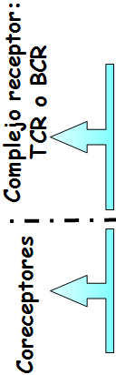

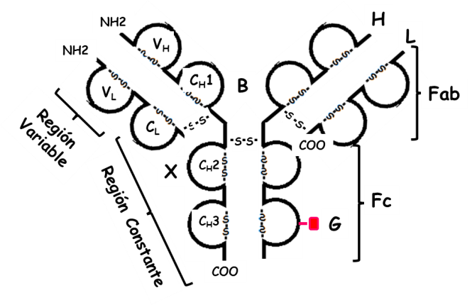
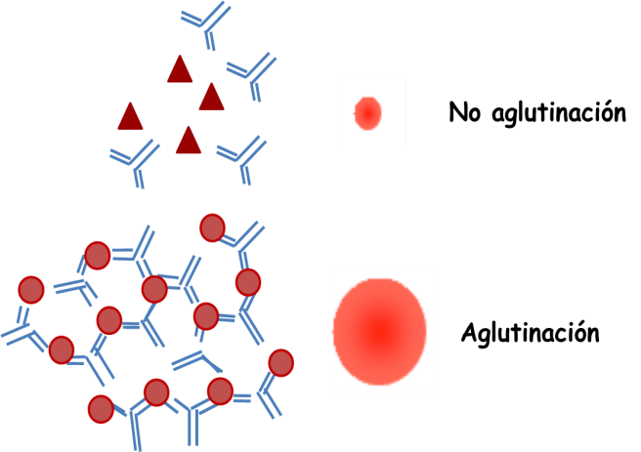
Vínculo con la actividad anterior
  Anticuerpos:
Estructura y función
Evidencia de la unión Ag-Ac
Los grupos sanguíneos ABO y Rh

Slide 4
Preguntas de comprobación
¿Cómo reconocen los linfocitos B a los Ags?
Mencione las clases y subclases de anticuerpos
Mencione tres funciones biológicas de la IgM

Slide 5

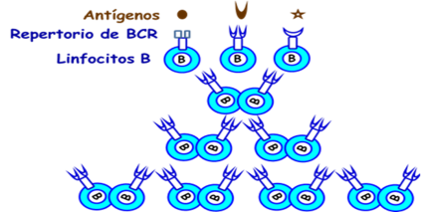
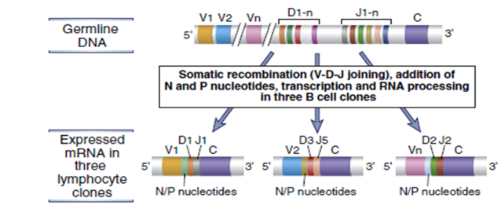
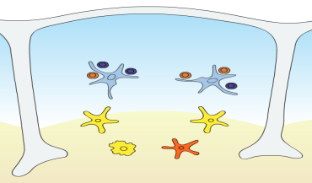
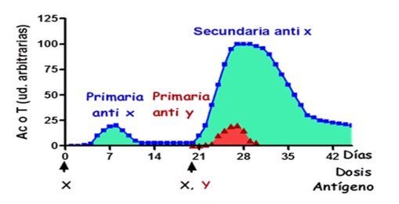
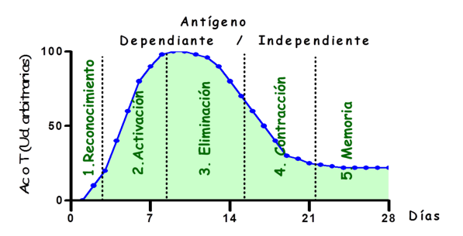
Se han preguntado…La Diversidad como característica de RI adquirida?
Especificidad | Clonal. Se genera un clon para cada sustancia extraña
Diversidad | Mucha (10¹¹⁾. Producida por recombinación somática
Discrimina lo propio de lo ajeno | Ausencia de autoreactividad
Memoria | Respuestas superiores ante contactos sucesivos
Autolimitada | Limita la generación de los efectores al eliminar el estímulo antigénico

Slide 6
Sumario
-Los TCR su estructura y función. Tipos de TCR.
-Reconocimiento de Superantígenos.
-Generación de la diversidad del BCR (Ac) y TCR
-Las MPP. Definición, estructura y tipos
-Papel fisiológico de las MPP clásicas en la presentación antigénica a los linfocitos T.
-Herencia de MPP. Inmunidad poblacional

Slide 7
Objetivos:
1.DESCRIBIR las características estructurales y funcionales de los receptores de linfocitos T tomando en cuenta origen, desarrollo y función
2.DESCRIBIR la generación de diversidad tomando en cuenta la comparación de los receptores T y B
3.DESCRIBIR las características estructurales y funcionales de las moléculas presentadoras de péptidos (MPP)
4.CARACTERIZAR el aporte de las MPP a la inmunidad poblacional teniendo en cuenta la herencia de las MPP

Slide 8
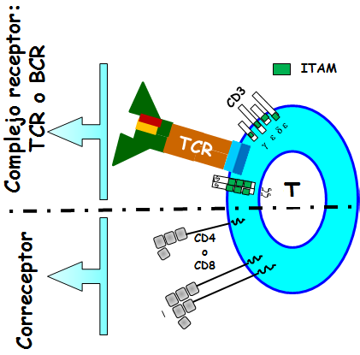
El receptor del linfocito T es complejo
ITAM, motivo de activación
-Formado por el:
TCR en si
CD3 (4 cadenas)
z (2 cadenas).
-Requiere un correceptor:
CD4 para TCD4 y
CD8 para TCD8
Noten que: región intracelular es muy corta por lo que requiere de ITAM de CD3 y z para transducción de señales intracelulares

Slide 9
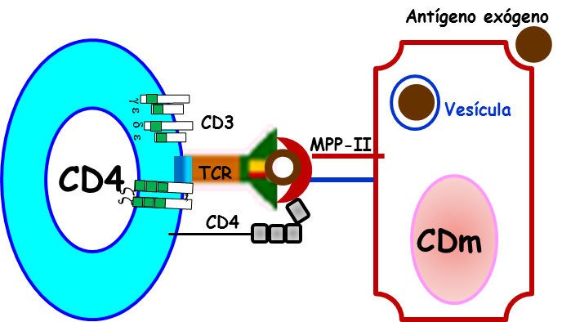
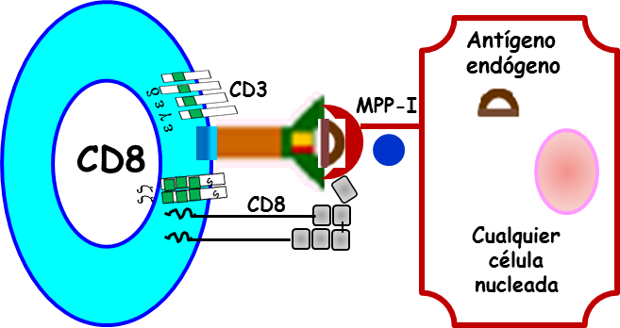
El receptor del linfocito T es complejo
El TCD4 reconoce por el TCR Ag exógenos degradados y presentados por CD en sus MPP-II
El TCD8 reconoce por el TCR Ag endógenos degradados y presentados por cualquier célula nucleada y plaquetas en sus MPP-I

Slide 10
Existen dos tipos de TCR según sus cadenas
-95% de los linfocitos que maduraron en el timo tienen TCRαβ .
-5% de los linfocitos que no requieren maduración tímica TCRγδ , predominan en los sitios efectores como la piel y mucosas.

Slide 11
Los Superantígenos
-Son reconocidos por la cadena β del TCR.
-Este proceso ocurre sólo en los linfocitos Tαβ.
-Se estimulan todos los linfocitos T que presentan iguales cadenas β
Εj: enterotoxina del Stafilococcus presente en las intoxicaciones alimentarias
Cadena α
MPP-II
T
CD m
Cadena β

Slide 12
Resumen parcial
-El receptor del linfocito T es un complejo que requiere del CD3, cadenas z y correceptor CD4 para TCD4 y CD8 para TCD8.
-El TCD4 reconoce antígenos exógenos presentados por CD a través de las MPP-II y el TCD8 reconoce antígenos endógenos presentados por células nucleadas y plaquetas a través de MPP-I.
-Existen dos tipos de TCR, uno TCRαβ, mayoritario y el TCRγδ, minoritario.

Slide 13
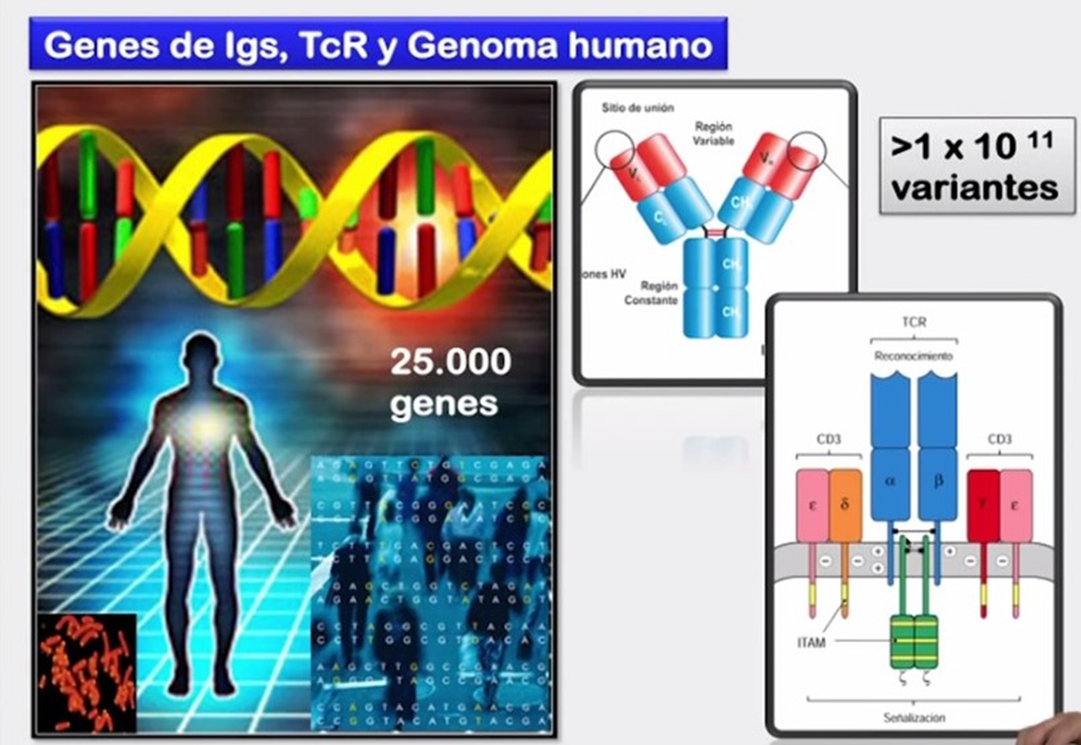
Defensa frente a 1x10¹¹ patógenos. Necesitaríamos…
-Economía de sistemas
-Generación de diversidad!
¿?
Hora de las matemáticas!

Slide 14
La diversidad del TCR y BCR
-El amplio repertorio anticipado de los TCR y BCR (anticuerpos) ocurre por recombinación somática en cadenas L y H del BCR y las α y β del TCR
-La recombinación somática es el ensamblaje de los exones localizándose cercas hasta formar un gen funcional continuo.
-Es igual antes del contacto antigénico en ambos, después del reconocimiento del Ag en el BCR se adiciona la hipermutación somática y el cambio de clases

Slide 15
Recordemos la síntesis de proteínas
-La información está en los genes a nivel del ADN en el núcleo de los linfocitos
-Están organizados como segmentos de genes formados por exones (codificantes) separados por intrones (no codificantes) en la línea germinal.

Slide 16
Recordemos la recombinación somática del ADN
I. La transcripción en ARN ocurre en dos etapas:
transcripción primaria
ensamblaje en ARNm (mensajero) con la eliminación de los intrones.
II. La traducción en proteínas de cada cadena con la eliminación del péptido líder y su ensamblaje con la otra cadena.
Este último proceso ocurre en el retículo endoplásmico y el aparato de Golgi

Slide 17
Diversidad y su dependencia del antígeno
Diversidad | Antígeno independiente
 | TCR | BCR
Germinal | Múltiples copias de segmentos génicos V
Combinatoria | Múltiples recombinaciones de VJ y VDJ
Unión | Múltiples uniones de V a los DJ ya rearreglados liderados por enzima TdT
Unión ab y LH | Múltiples asociaciones entre cadenas
 | Antígeno dependiente
Hipermutación somática* | - | Mutaciones puntuales en región V de L y H
Cambio clase | - | Cambio de región C manteniendo la V
*también conocida como maduración de la afinidad
TdT, transferasa deoxinucleotidil terminal

Slide 18
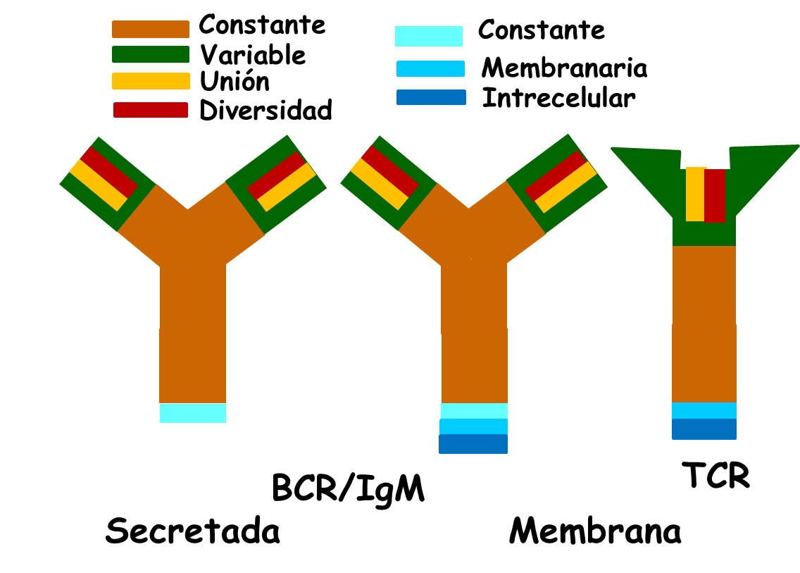
Diferencias adicionales del BCR con el TCR
-Los efectores T actúan localmente; pues están fijos y los B, a través de sus anticuerpos, lo pueden hacer también, a distancia.
-El BCR tiene dos receptores de membrana IgM e IgD con igual especificidad.

Slide 19
Resumen parcial
-La recombinación somática es el ensamblaje de los exones localizándose cercas hasta formar un gen funcional continuo.
-La recombinación somática es similar en el BCR y TCR antes del contacto con el antígeno.
-El BCR adiciona diversidad por la maduración de la afinidad y el cambio de clases, después del reconocimiento del Ag.
-El TCR queda fijo en membrana y el BCR queda fijo y puede liberarse como anticuerpos.

Slide 20
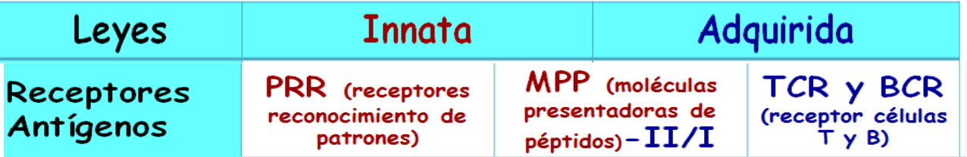
Las MPP
Las MPP son dos de las cinco estructuras receptoras de antígenos (péptidos) y son uno de los puentes entra la respuesta inmune innata y la adquirida
-Se les dominó MHC (complejo principal de histocompatibilidad) al ser descubiertas por su papel en el trasplante de órganos
También ayudan en estudios de paternidad, en la neurotransmisión y tolerancia al feto
-Toman nombres diferentes en cada especie. En el humano se denominan HLA (antígenos leucocitarios humanos)

Slide 21
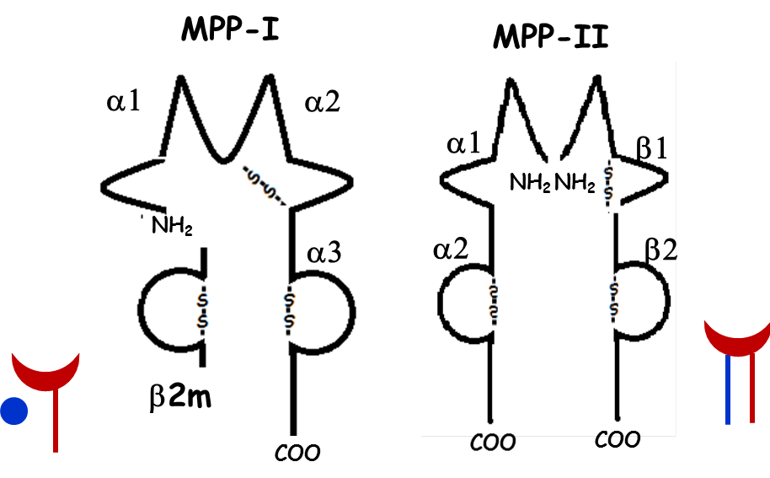
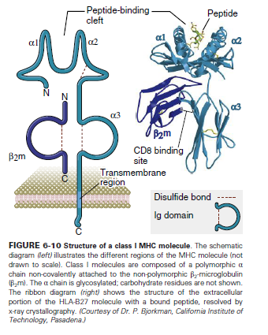
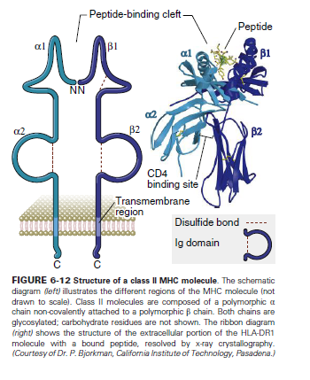
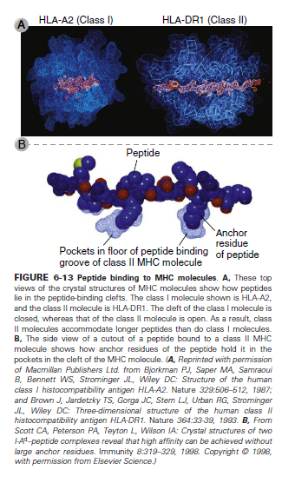
Los tipos de MPP
MPP-I: es una cadena con una b2 microglobulina. unión de Ag en surcos es menor en MPP-I (8-11 aa)
MPP-2: dos cadenas B
unión de Ag en surcos es mayor en MPP-II (11-30 aa). Sólo presentan péptidos derivados de proteínas.

Slide 22
Las MPP
MPP-II se expresa células dendríticas (CD), Mø y Lø B activados; pero sólo las CD presentan a los Lø T vírgenes.
-Esta capacidad viene dada, principalmente por su capacidad migratoria desde la periferia, a órganos linfoides secundarios, donde se orquesta la respuesta inmune adquirida
-MPP-I: se expresa en todas las células nucleadas y plaquetas, convirtiéndolas en presentadoras de péptidos a los linfocitos TCD8 en la fase efectora de la respuesta inmune.

Slide 23
Las MPP: Poligenia y polimorfismo
Polimorfismo: múltiples alelos en el mismo locus
Incompatibles sólo iguales los gemelos univitelínos
Poligenia: varios genes implicados o afectados

Slide 24
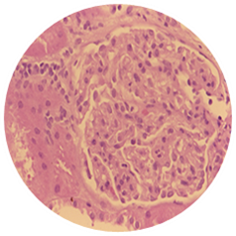
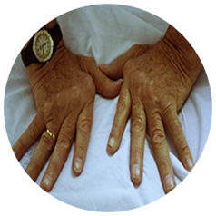
¿Cuál es la utilidad clínica de las MPP?
-Investigaciones sobre la presentación y procesamiento antigénico y los linfocitos involucrados, es decir, la respuesta inmune.
-Selección del mejor donante para un receptor en el trasplante de órganos
-Diagnóstico de enfermedades asociadas a determinadas MPP
-Criminalística
-Estudios de paternidad

Slide 25
Preguntas de comprobación
-¿Cómo está formado el receptor de los linfocitos T?
-¿Cuál es la función fundamental de las MPP?
-Mencione las tipos de MPP y a quien presentan los antígenos
-¿Cuál es la utilidad clínica de las MPP?

Slide 26
Conclusiones
El TCR solo reconoce péptidos presentados por las MPP.
El TCR solo traduce señales de activación cuando intervienen las moléculas accesorias ( CD 3) y el correceptor CD4 o CD8 .
Los Superantígenos activan múltiples clones de linfocitos T, pues interactúan con la cadena B por lo que no requieren de moléculas accesorias (CD3 ) para activar los linfocitos.
La hipermutación somática solo ocurre en los BCR/ Ac.

Slide 27
Conclusiones
La función principal de las MPP II-I es la presentación de péptidos exógenos y endógenos a los linfocitos TCD4 y TCD8.
El TCR permanece siempre unidos al linfocito T por lo que su acción es local.
El BCR puede estar unido al linfocito B como receptor de IgM, o el linfocito transformarse en célula plasmática y secretar IgM , actuando el Ac local y a distancia.

Slide 28
Conclusiones
El TCR y BCR se heredan como fragmentos de genes con exclusión alélica garantizando la individualidad a nivel de cada clon celular.
Las MPP se heredan de forma codominante en bloques de genes denominados halotipos garantizando la diversidad a nivel de la población.
Los TCR y BCR son específicos solo para un péptido (TCR) o molécula (BCR) , mientras que las MPP acomodan un amplio rango de péptidos.

Slide 29
Orientaciones para el Trabajo independiente
Investigar en internet a través de una búsqueda en google académico acerca de la Prueba de Elisa, enfatizando en los siguientes aspectos que serán evaluados en la próxima clase teórico práctica:
-Objetivos de esta técnica
-Utilidad en la inmunología
-Métodos utilizados para esta técnica
-Ventajas de cada método
Aplicaciones de esta prueba

Slide 30
Bibliografía
-Básica
Pérez O e Vega I. La Inmunología en el humano sano para estudiantes de Ciencias Médicas. Capítulo IV
-Complementaria
Abbas AK, Lichtman AH, Pillai S. Inmunología Celular y Molecular 8va edición

